Slide 1
4
6
5
meet
2
0
מתמטי
1
למורים ולמורות שלום, במצגת שלפניכם מספר פעילויות המתאימות למפגש קצר בנושא גופים
ניתן להיעזר בה במפגשים סינכרוניים (וגם למשימות קצרות בשיעורים בכיתה).
הפעילויות מתאימות לתלמידי כיתה ד'
הרחבה של הנושא ופעילויות נוספות תוכלו למצוא ביחידות הוראה מתוקשבות במרחב הפדגוגי.
3
גופים
כיתה ד'
8
7
9

Slide 2
כמה קוביות הוציאו ממִבְנֶה א', כדי שיתקבל מִבְנֶה ב'?

Slide 3
סמנו את המשפטים המציינים את תכונות התיבה.
לחצו על כל תכונה כדי לבדוק.
יש לה 6 פאות.
כל הפאות חופפות.
כל הפאות ריבועיות.
יש לה 8 קודקודים.
יש לה 12 מקצועות.
כל המקצועות שווים באורכם.
בפאות התיבה יש רק זוויות ישרות.
מתוך יחידת הוראה מתוקשבת לכיתה ד-תיבה וקוביה
*לצלעות של גוף נהוג לקרוא גם מקצועות.

Slide 4

לפניכם תיבות שמורכבות מקוביות זהות.
מה נפח כל אחת מהתיבות?
לחצו על כל תיבה כדי לבדוק.
יחידת אורך
3 יחידת אורך
נפח התיבה: 30 יחידות נפח.
5 X 3 X 2 = 30
3 יחידת אורך
3 יחידת אורך
נפח התיבה: 27 יחידות נפח.
3 X 3 X 3 = 27
3 יחידת אורך
2 יחידת אורך
נפח התיבה: 18 יחידות נפח.
2 X 3 X 3 = 18
3 יחידת אורך
2 יחידת אורך
3 יחידת אורך
5 יחידת אורך
מתוך יחידת הוראה מתוקשבת לכיתה ד-תיבה וקוביה

Slide 5
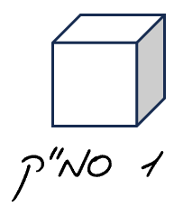
חשבו את נפח התיבה ביחידות סמ"ק.

Slide 6
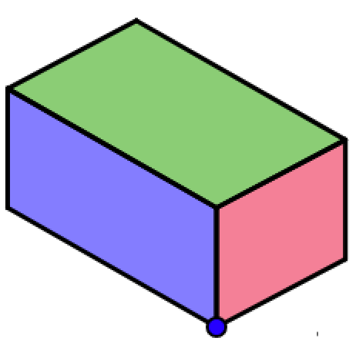
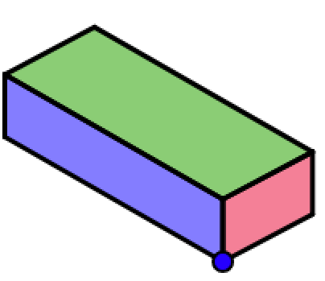
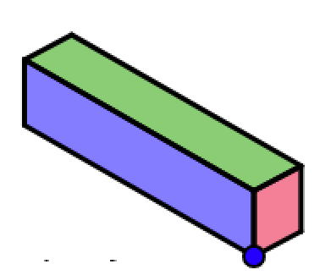
לפניכם 3 תיבות.
התאימו לכל תיבה את הנפח שלה. לחצו על התיבה כדי לבדוק.
1 ס"מ
1 ס"מ
2 ס"מ
5 ס"מ
5 ס"מ
2 ס"מ
1 ס"מ
5 ס"מ
3 ס"מ
30 סמ"ק
10 סמ"ק
15 סמ"ק
7 סמ"ק
5 סמ"ק
מתוך יחידת הוראה מתוקשבת לכיתה ד-תיבה וקוביה
בגלל גודל המסך היחידות יכולות להיות גדולות או קטנות מהגודל במציאות.

Slide 7
ילדי הכיתה התבקשו לבנות מקוביות זהות תיבות שהנפח שלהן 24 סמ"ק.
הציעו להם תיבות מתאימות.
אורך מקצוע אחד:____ אורך מקצוע שני:____ אורך מקצוע שלישי:____
אורך מקצוע אחד:____ אורך מקצוע שני:____ אורך מקצוע שלישי:____
אורך מקצוע אחד:____ אורך מקצוע שני:____ אורך מקצוע שלישי:____
*לצלעות של גוף נהוג לקרוא גם מקצועות.

